Slide 2

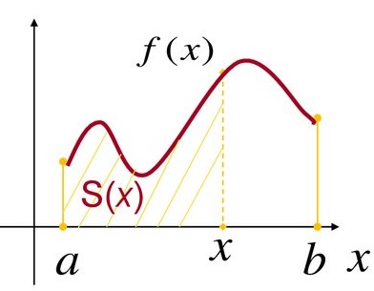

Slide 3
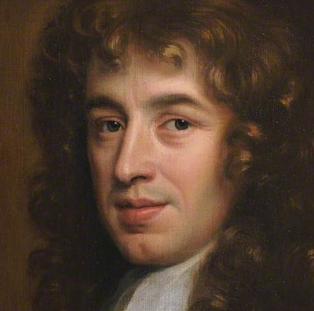
Исаак Барроу (1630-1677) — английский математик, физик и богослов, известный многими учёными трудами, был учителем Ньютона.

Slide 4

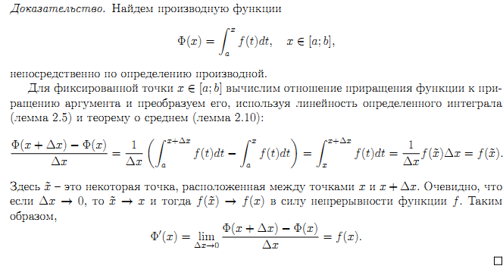


Slide 5
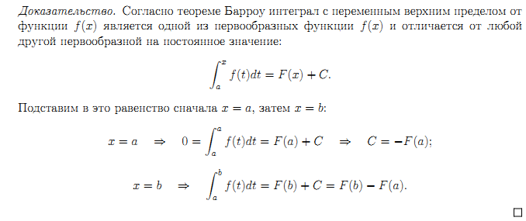
Доказательство

Slide 6
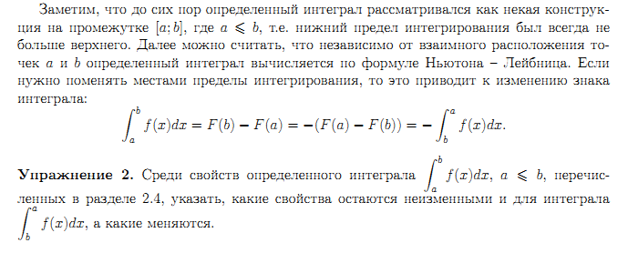

Slide 7



Slide 8

d

Slide 9


Slide 10


Slide 11
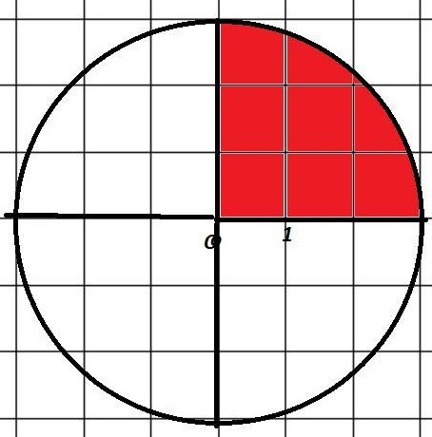


Slide 12
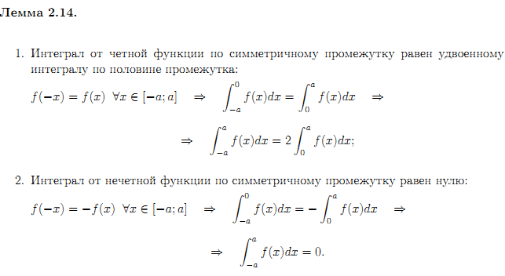

Slide 13



Slide 17



Slide 18
